Slide 2
11
小小的和大大的
Jana Mason 高琨
曲涛

Slide 3


Slide 4
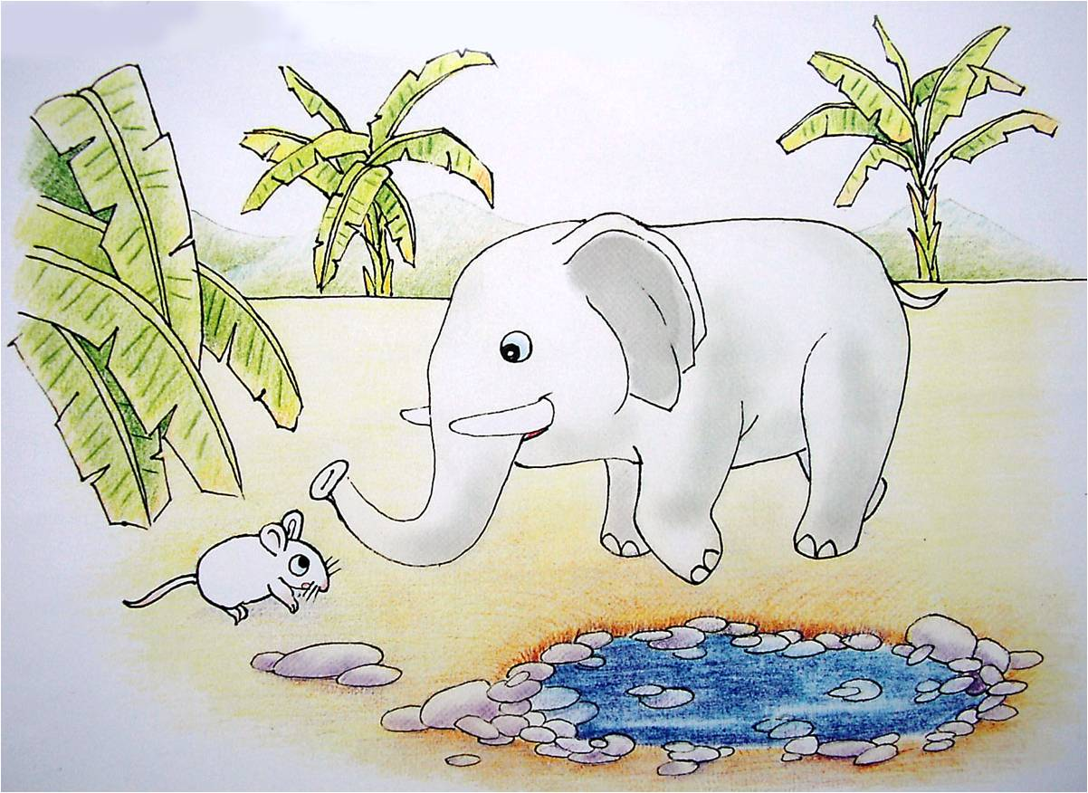
小小的老鼠，大大的象。
1

Slide 5
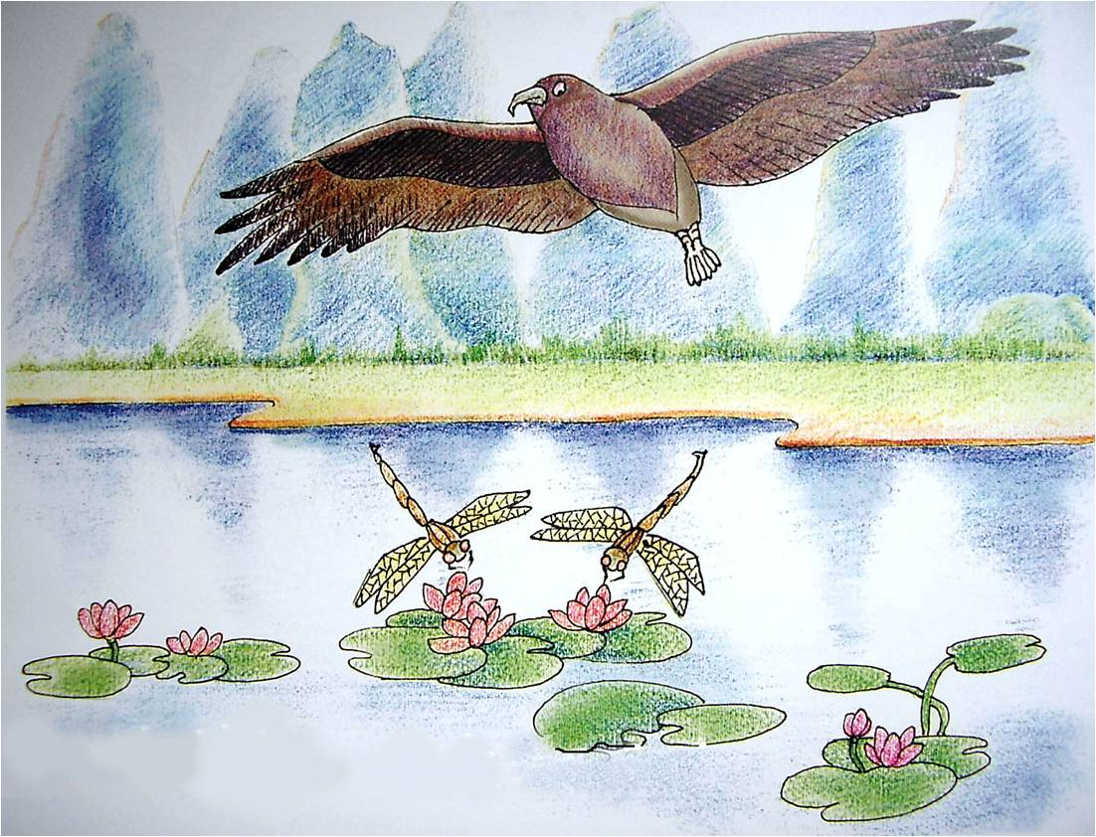
小小的蜻蜓，大大的鹰。
2

Slide 6
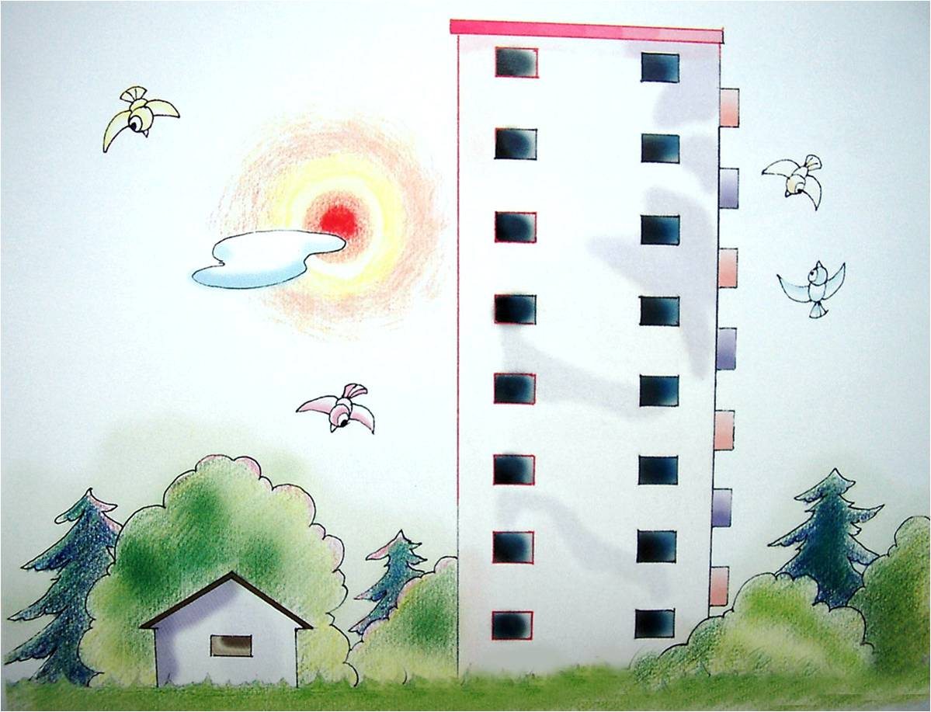
小小的房子，大大的楼。
3

Slide 7
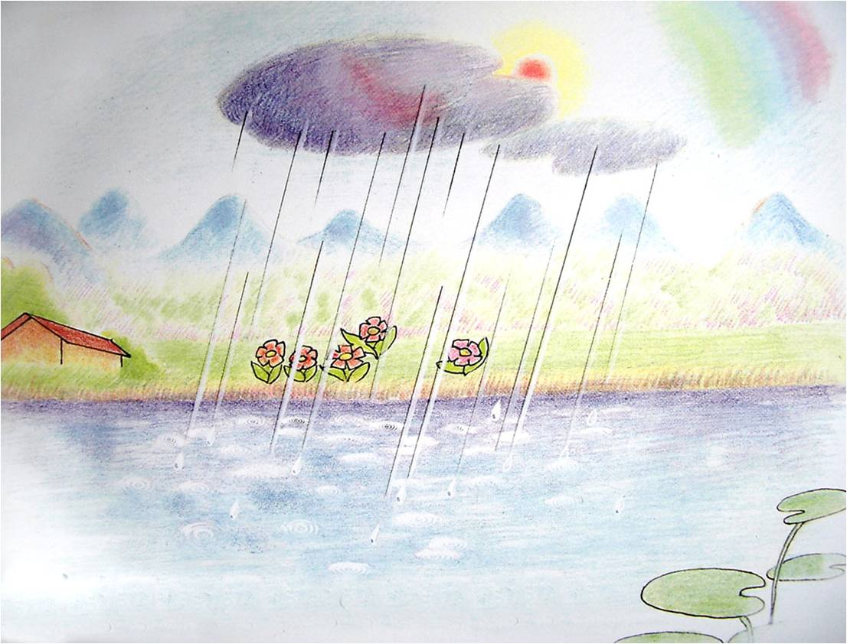
小小的雨点掉进大大的河。
4

Slide 8
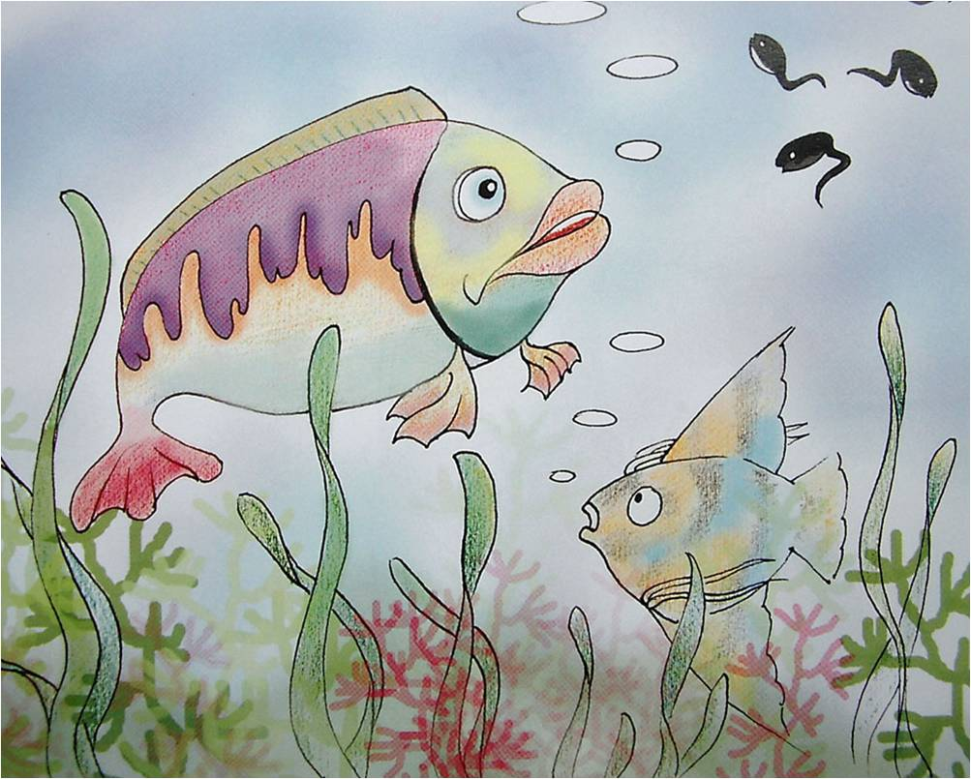
小小的蝌蚪和大大的鱼捉迷藏。
5

Slide 9
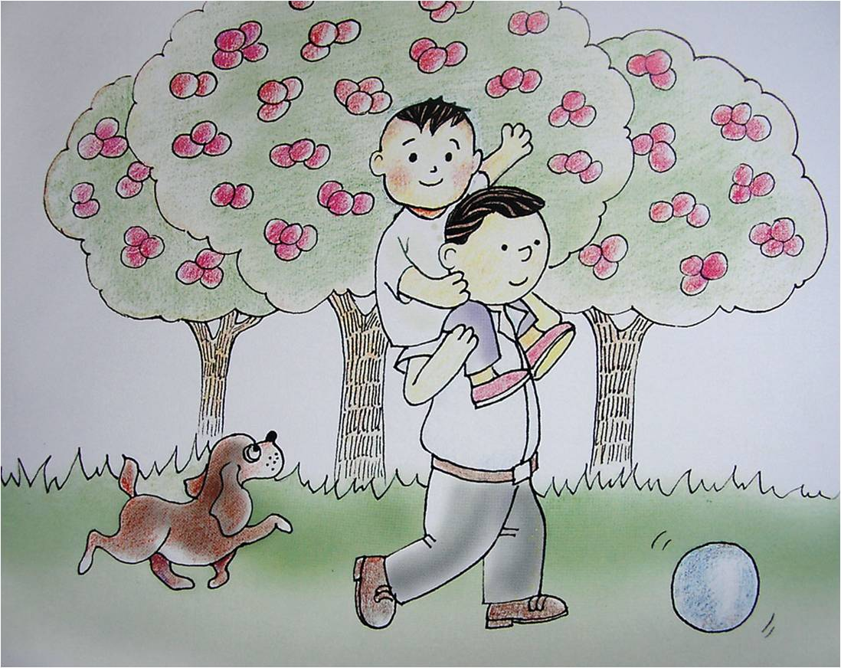
小小的宝宝喜欢坐在爸爸的肩上。
6

